Slide 1

Lecture 18

Slide 2
MVC设计模式
设计原则
设计模式
MVC模式
MVC模式的优缺点
MVC设计案例

Slide 3
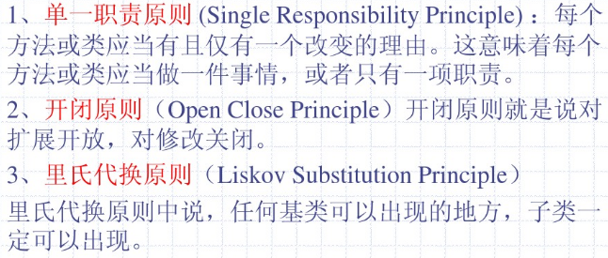
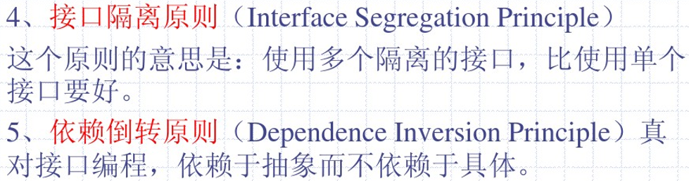
设计原则

Slide 4
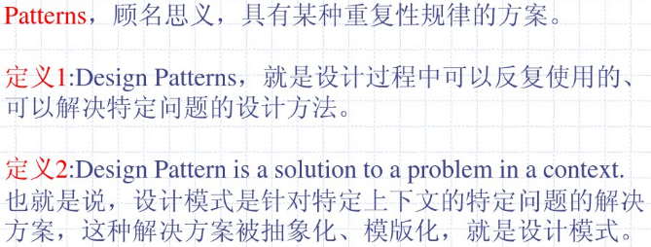

设计模式

Slide 5
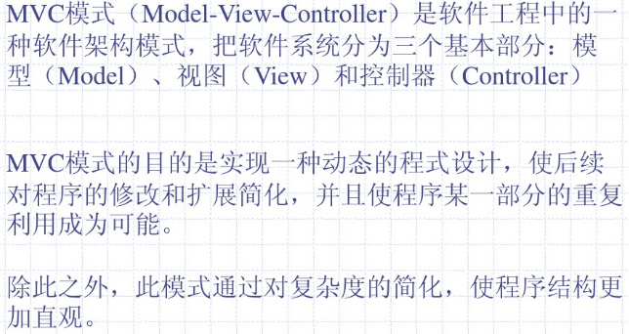
MVC设计模式

Slide 6
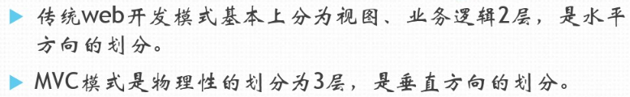
MVC设计模式
传统Web开发模式与MVC模式的比较

Slide 7
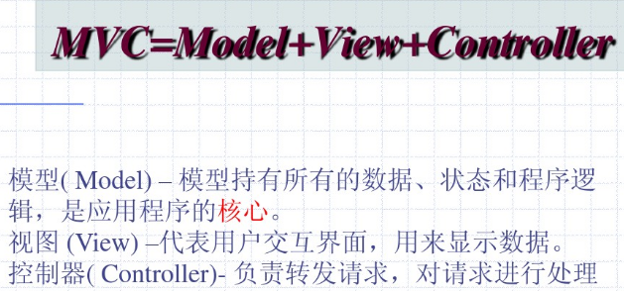
MVC设计模式

Slide 8
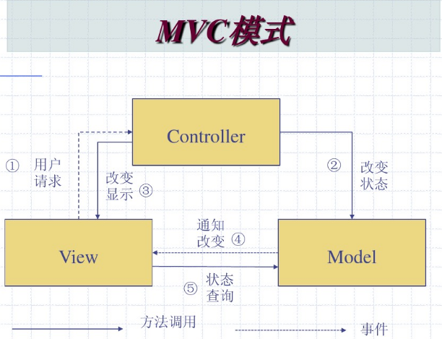
MVC设计模式

Slide 9
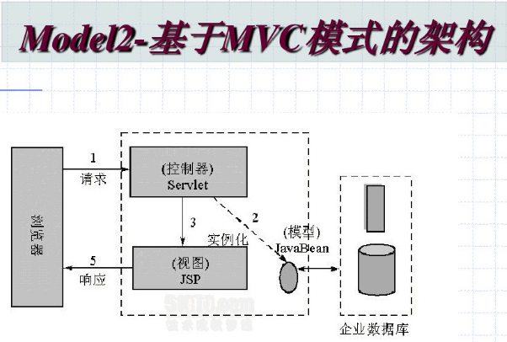
MVC设计模式
symmetry;symmetrical

Slide 10



WEB架构介绍
数据库
开发工具
浏览器
应用
服务器
HTML
Oracle
DreamWaever
IE
SQL Server
Tomcat
PHP
Chrome
PHPStorm
JSP
CSS
WebStorm
LAMP/LNMP
Firefox
MySQL
动态
Zend Studio
插件
IIS
数据库连接
ASP
JavaScript
Vue
Java
SSH
React
Nginx
SSM
Eclipse
EasyUI
静态
jQuery
Apache
C#
Visual Studio
Entity
Framework
ASP.NET
MVC
Prototype
Redius

Slide 11
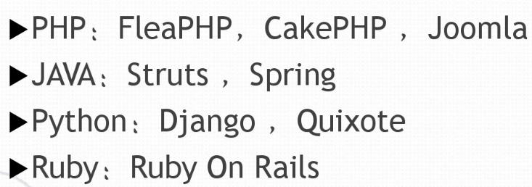
常用于MVC开发的语言与工具
(SSH)

Slide 12
MVC设计模式和SSH框架的关系
SSH：是指struts2,spring,hibernate，是三种被封装的框架，是框架模式的实现，SSH是一种经典的MVC模式
SSH：集成SSH框架的系统从职责上分为四层：表示层、业务逻辑层、数据持久层和域模块层，以帮助开发人员在短期内搭建结构清晰、可复用性好、维护方便的Web应用程序。
Struts作为系统的整体基础架构，负责MVC的分离，在struts框架的模型部分，控制业务跳转；
Hibernate框架对持久层提供支持；
Spring做管理，管理struts和hibernate。

Slide 13
MVC设计模式和SSH框架的关系
具体做法是：用面向对象的分析方法根据需求提出一些模型，将这些模型实现为基本的java对象，然后编写基本的DAO（Data Access Objects）接口，并给出Hibernate的实现，采用Hibernate架构实现的DAO类来实现java类与数据库之间的转换和访问，最后由spring做管理，管理struts和hibernate。

Slide 14
MVC设计模式和SSH框架的关系
系统的基本业务流程
在表示层中，首先通过jsp页面实现交互界面，负责接收请求（request）和传送响应（response），然后struts根据配置文件(strtus-config.xml)将ActionServlet接收到的请求委派给相应的Action处理。
在业务层中，管理服务组件的Spring IOC容器负责向Action提供业务模型【Model】组件和该组件的协作对象数据处理【DAO】组件完成业务逻辑，并提供事物处理、缓冲池等容器组件以提升系统性能和保证数据的完整性。
在持久层中，依赖于hibernate的对象化映射和数据库交互，处理DAO组件请求的数据，并返回处理结果。

Slide 15
MVC设计模式和SSH框架的关系
MVC三层架构：模型层、控制层和视图层。
模型层，用hibernate框架让javaBean在数据库生成表及关联，通过对javaBean的操作来对数据库进行操作；
视图层，用jsp模板把页面展现给用户以及提供与用户的交互；
控制层，用strust框架来连接数据层和视图层的接收、处理、发送数据并控制流程。
而spring框架粘和了hibernate和struts,透明的管理了整个架构，提供IOC容器使代码松耦合以及AOP框架的切面功能等等。

Slide 16
MVC框架模式与SpringMVC框架
springMVC框架是基于Java的实现了MVC框架模式的请求驱动类型的轻量级框架。前端控制器是DispatcherServlet接口实现类，映射处理器是HandlerMapping接口实现类，视图解析器是ViewResolver接口实现类，页面控制器是Controller接口实现类。

Slide 17
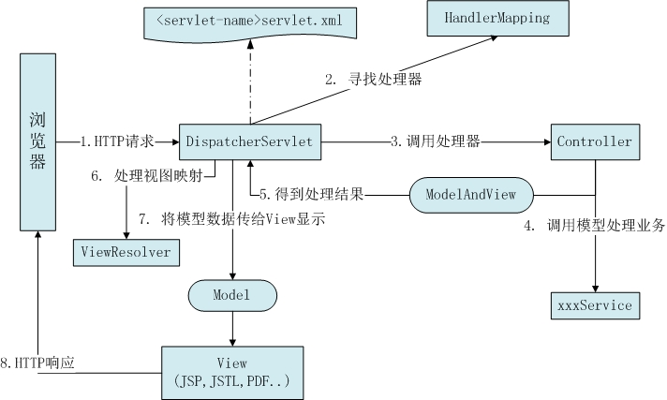
MVC框架模式与SpringMVC框架
SpringMVC的工作流程

Slide 18
SpringMVC的工作流程
（1）客户端请求提交到前端控制器DispatcherServlet；
（2）前端控制器DispatcherServlet查找一个或者多个映射处理器HandlerMapping，从而确定调用哪个页面控制器Controller对请求进行处理；
（3）DispatcherServlet将请求提交给Controller；
（4）Controller根据业务逻辑对请求进行处理，并返回ModelAndView；
（5）DispatcherServlet查找一个或者多个ViewResolver，得到ModelAndView指定的视图view，并将model中的数据传入视图view中进行渲染；
（6）DispatcherServlet将渲染后的视图返回响应；

Slide 19
SpringMVC的工作流程
DispatcherServlet是Spring MVC的核心，它负责协调SpringMVC的各个组成部分对所有的Http请求进行处理，其主要工作如下：
（1）截获符合特定格式的Http请求；
（2）初始化DispatcherServlet上下文对应的WebApplicationContext，并将其与业务层、持久层的WebApplicationContext关联起来；
（3）初始化Spring MVC的各个组件，并装配到DispatcherServlet中；

Slide 20
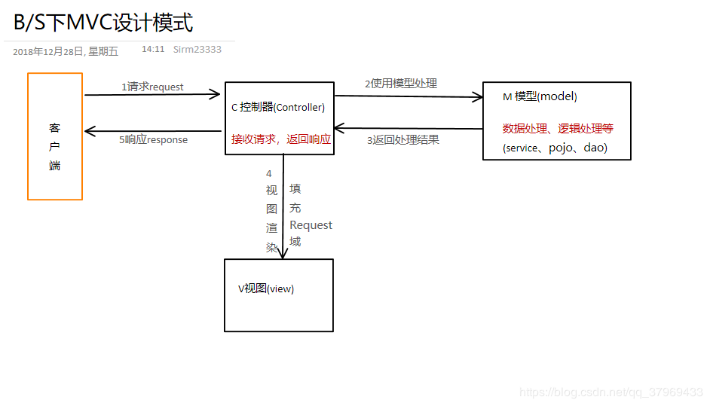
B/S系统下的MVC和SpringMVC的设计模式对比

Slide 21
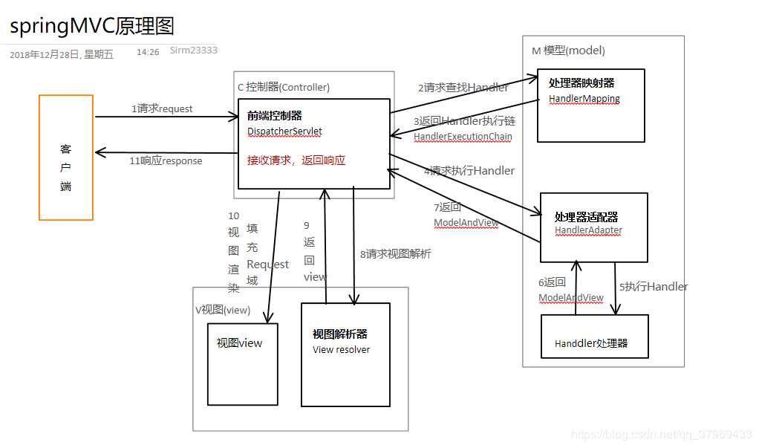
B/S系统下的MVC和SpringMVC的设计模式对比

Slide 22
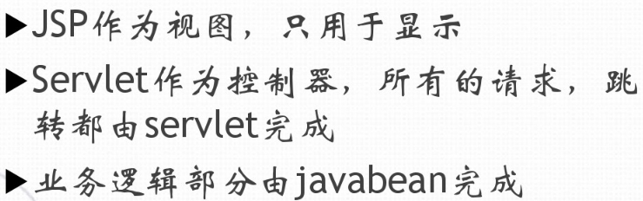
JSP + Servlet + JavaBean的MVC
流程：

Slide 23
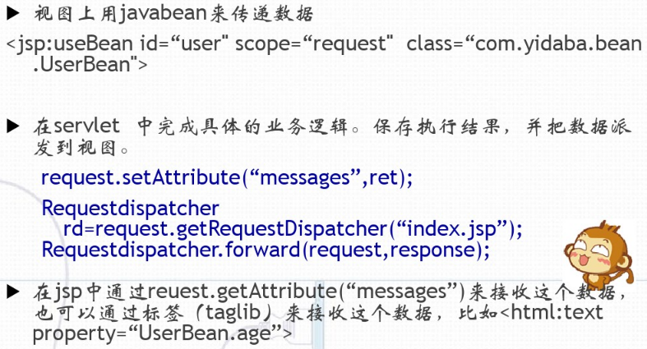
JSP + Servlet + JavaBean的MVC
技术要点：

Slide 24
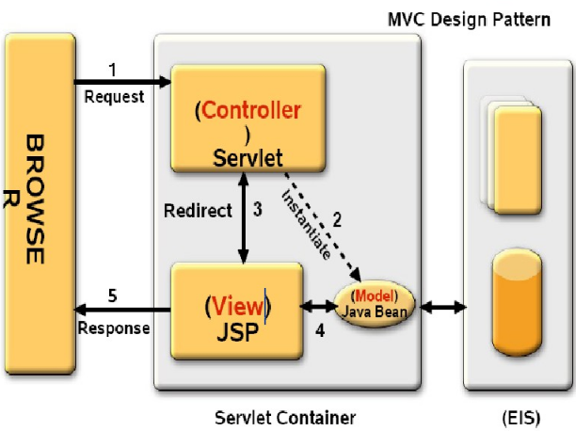
JSP + Servlet + JavaBean的MVC
结构图：

Slide 25
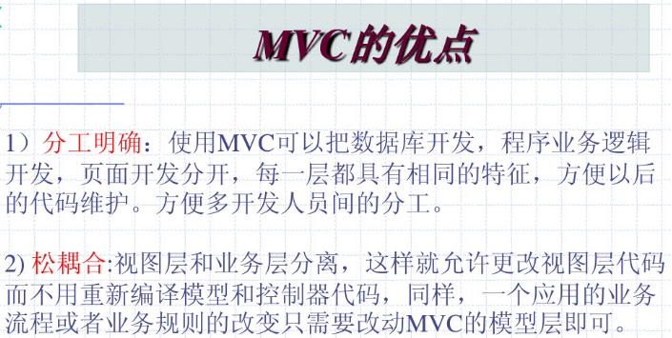
MVC设计模式优缺点

Slide 26

MVC设计模式优缺点

Slide 27
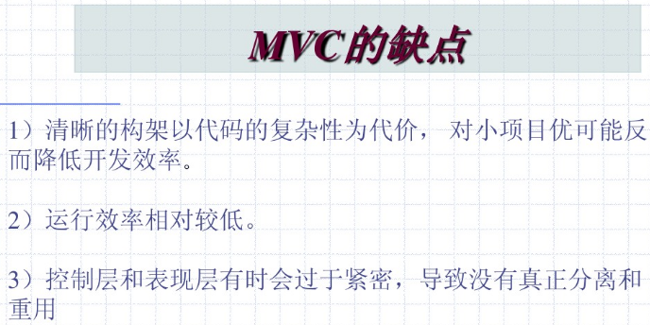
MVC设计模式优缺点

Slide 28
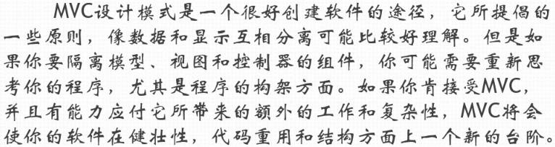
MVC设计模式

Slide 29

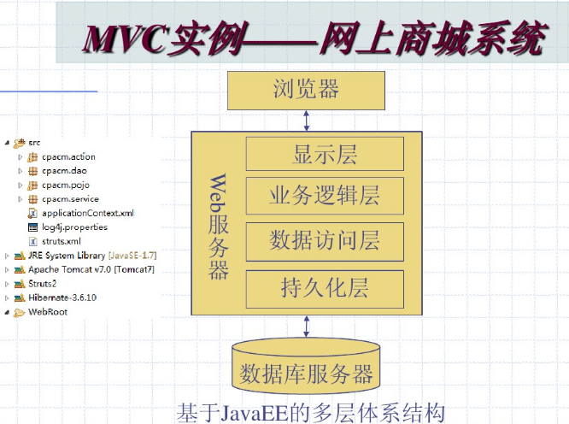
MVC设计案例一

Slide 30
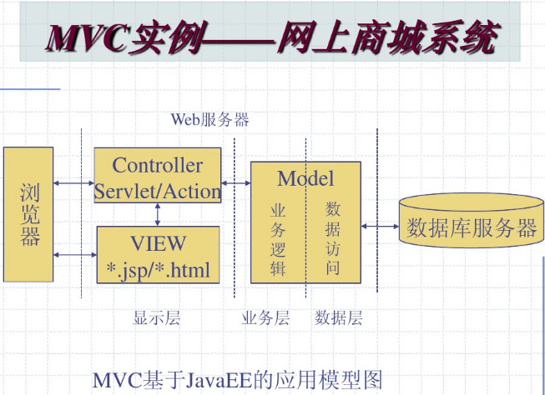
MVC设计案例一

Slide 31

MVC设计案例一

Slide 32
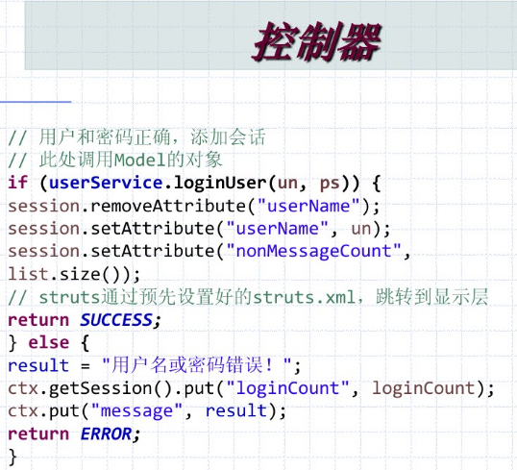
MVC设计案例一

Slide 33
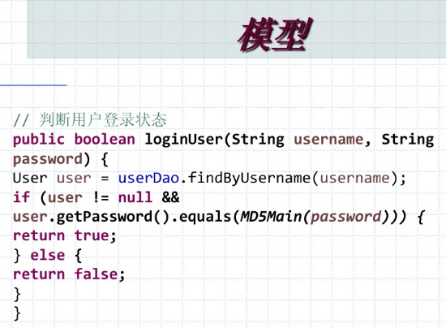
MVC设计案例一

Slide 34
MVC设计案例二：在线班级管理系统
存在三种对象：学生，教师，管理员；
分别能实现登录，教师能实现注册；
教师能对学生进行删除修改等操作，管理员可查看所有信息等权限。
m：为与项目有关所创建的对象和类，如学生类。
v：用户所看到的界面。
c：后台控制，实现对不同的对象有不同的权限操作信息

Slide 35
MVC设计案例二：在线班级管理系统
学生类（M）：
public class Student
{
privateStringrollNo;
privateString name;
publicStringgetRollNo()
{
return rollNo;
}
publicvoid setRollNo(String rollNo)
{
this.rollNo= rollNo;
}
public String getName(){
return name;
}
public void setName(String name){
this.name= name;
}
}

Slide 36
MVC设计案例二：在线班级管理系统
视图（V）
public class StudentView{
publicvoid printStudentDetails(String studentName,String studentRollNo){
System.out.println("Student: ");
System.out.println("Name: "+ studentName);
System.out.println("Roll No: "+ studentRollNo);
}
}

Slide 37
MVC设计案例二：在线班级管理系统
控制器（C）
public class StudentController{
private Student model;
private StudentView view;
public StudentController(Student model,StudentView view){
this.model= model;
this.view= view;
}
public void setStudentName(String name){
model.setName(name);
}
public String getStudentName(){
return model.getName();
}
public void setStudentRollNo(String rollNo){
model.setRollNo(rollNo);
}

Slide 38
MVC设计案例二：在线班级管理系统
public String getStudentRollNo(){
return model.getRollNo();
}
public void updateView(){
view.printStudentDetails(model.getName(), model.getRollNo());
}
}

Slide 39
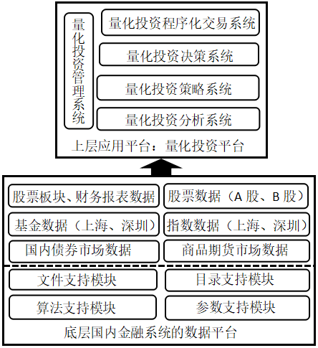
金融业量化系统架构

Slide 40
股票市场
期货市场
各类报表
各类板块
上海市场
中金所
深圳市场
大商所
中小板
郑商所
创业板
上海金属
上海能源
科创板
各类数据库文件
各种粒度的数据
各种不同的参数

Slide 41
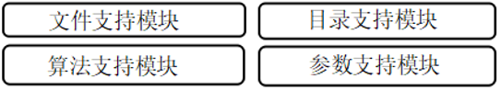
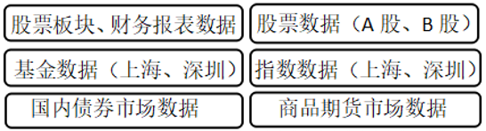

Slide 42
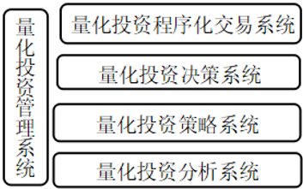
各类不同应用：量化系统

Slide 43
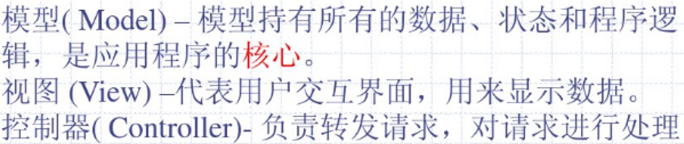
MVC设计案例三
MVC都可以是复杂的结构，复杂的模型、复杂的控制器、复杂的视图

Slide 44
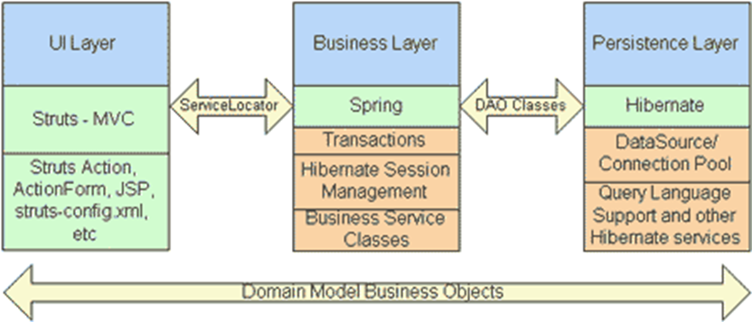
SSH框架
SSH（struts+spring+hibernate）是目前较流行的一种Web应用程序开源集成框架，用于构建灵活、易于扩展的多层Web应用。集成SSH框架的系统从职责上分为四层：表示层、业务逻辑层、数据持久层和域模块层(实体层)。
表示层：通过JSP页面实现交互界面，负责传送请求(Request)和接收响应(Response)，然后Struts根据配置文件(struts-config.xml)将ActionServlet接收到的Request委派给相应的Action处理。
业务层：管理服务组件的Spring IoC容器负责向Action提供业务模型(Model)组件和该组件的协作对象数据处理(DAO)组件完成业务逻辑，并提供事务处理、缓冲池等容器组件以提升系统性能和保证数据的完整性。
持久层：依赖于Hibernate的对象化映射和数据库交互，处理DAO组件请求的数据，并返回处理结果。

Slide 45
Struts介绍
Struts 是Apache 项目，Struts的前身是Craig R.McClanahan编写的JSP Model2 架构。Struts 在英文中是"支架、支撑"的意思，这表明了 Struts 在Web 应用开发中的巨大作用，采用 Struts 可以更好地遵循 MVC 模式。此外， Struts 提供了一套完备的规范，以及基础类库，可以充分利用 JSP/Servlet 的优点，减轻程序员的工作量，具有很强的可扩展性。
Struts作为MVC模式的典型实现，对Model、 View和Controller都提供了对应的实现组件，其具体的实现如图所示。
Struts框架结构图

Slide 46
Struts的下载与安装
Struts 目前的最新版本是1. 2.9 ，下载和安装 Struts 请按如下步骤进行。
(1)在浏览器的地址栏输入 http://struts.apache.org/download.cgi，下载Struts最新版struts-2.3.15.1-all.zip。
(2) 将下载到zip文件解压缩，解压缩后有如下文件结构。
contrib: 包含了Struts表达式的依赖类库，如JSTL等类库。
lib: 包含Struts 的核心类库，Struts 自定义标签库文件以及数据校验的规则文件等。该文件夹下的文件是Struts 的核心部分。
webapps: 该文件夹下包含了几个WAR文件，这些WAR文件都是一个Web应用，包含了Struts的说明文档及范例(struts-documentation文件夹下包含了Struts的API文档，用户指南等文档，而struts-examples夹下则包含了Struts 的各种简单范例)等。将这些文件解压缩。
其他license和readme等文档。
(3)如果需要Web应用增加Struts的支持，则应该将lib文件夹下的jar文件全部复制到Web应用的WEB-INF/llib路径下。

Slide 47
Struts的下载与安装
(4) 如果需要使用Struts的标签库，应该将lib路径下的TLD文件复制到Web应用的WEB-INF路径下，并在Web应用的web.xml文件中配置对应的标签库。
(5) 如果需要使用Struts 的数据校验，应将lib 路径下的validator-rules.xml文件复制到WEB-INF路径下。
(6) 如果需要使用Struts表达式，则应将contrib\struts-el\lib 路径下的jar文件复制到WEB-INF路径下，将对应的TLD文件也复制到WEB-INF路径下，并在web.xml文件中配置对应的标签库。

Slide 48
Struts的配置
Struts框架的应用使开发更加规范、统一。所有的控制器都由两部分组成一一核心控制器与业务逻辑控制器。核心控制器负责拦截用户请求，而业务逻辑控制器则负责处理用户请求。为了让核心控制器能拦截到所有的用户请求，应使用模式匹配的Struts 的核心控制器Servlet的URL。配置Struts 的核心控制器，需要在web.xml文件中增加如下代码:
<!-- 将Struts的核心控制器配置成标准的Servlet-->
<servlet>
<servlet-name>actionSevlet</servlet-name>
<servlet-class>org.apache.struts.action.ActionServlet</servlet-class>
</servlet>
<!一 采用模式匹配来配置核心控制器的URL-→
<servlet-mapping>
<servlet-name>actionSevlet</servlet-name>
<url-pattern>*.do</url-pattern>
</servlet-mapping>

Slide 49
Struts的配置
核心控制器ActionServlet由系统提供，负责拦截用户请求。业务控制器用于处理用户请求，Struts 要求业务控制器继承Action，下面是业务控制器LoginAction的源代码:
public class LoginAction extends Action {
public ActionForward execute(ActionMapping mapping, ActionForm form,
HttpServletRequest request, HttpServletResponse response)
throws Exception {
String username = request.getParameter("username");
String pass = request.getParameter("pass");// 出错提示
String errMsg = "";
/*校验用户名和密码的代码*/********
catch (Exception e) {
request.setAttribute("exception", "业务异常");
return mapping.findForward("error");
}
if (errMsg != null && !errMsg.equals("")) {// 如果出错提示不为空，跳转到input
request.setAttribute("err", errMsg);
return mapping.findForward("input");
} else {
// 否则跳转到welcome
return mapping.findForward("welcome");
}
}
}
}

Slide 50
Struts的配置
使用时必须将该Action配置在Struts 中，让ActionServlet 了解将客户端请求转发给该Action处理。而这一切都是通过struts-config.xml文件完成的。
下面是struts-config.xml文件的源代码:
<?xml version="1.0" encoding="gb2312"?>
<!-- Strust配置文件的文件头，包含DTD等信息-->
<!DOCTYPE struts-config PUBLIC
'-//Apache Software Foundation//DTD Struts Configuration 1. 2//EN"
''http://struts.apache.org/dtds/struts-config_l_2.dtd''>
<!-- Struts配置文件的根元素-->
<struts-config>
<actlon-mappings>
<!-- 配置Struts的Action. Action是业务控制器-->
<action path="/login" type="lee.Logi nAction" >
<' 配置该Action的转-->
<forward name="welcome" path="/WEB-INF/jsp/welcome.jsp"/>
<!-- 配置该Action的转-->
<forward name="error" path="/WEB-INF/jsp/error.jsp"/>
<!--配置该Action的转发-->
<forward name="input" path="/login.jsp"/>
<faction>
<faction-mappings>
</struts-config>

Slide 51
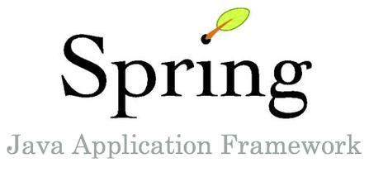
Spring介绍
Spring是一个开源框架，Spring是于2003年兴起的一个轻量级的Java 开发框架，由Rod Johnson 在其著作Expert One-On-One J2EE Development and Design中阐述的部分理念和原型衍生而来。它是为了解决企业应用开发的复杂性而创建的。框架的主要优势之一就是其分层架构，分层架构允许使用者选择使用哪一个组件，同时为 J2EE 应用程序开发提供集成的框架。

Slide 52
Spring特点
Spring作为开源的中间件，独立于各种应用服务器，甚至无须应用服务器的支持，也能提供应用服务器的功能，如声明式事务等。Spring 致力于J2EE应用的各层的解决方案，而不是仅仅专注于某一层的方案。可以说Spring是企业应用开发的"一站式"选择，并贯穿表现层、业务层及持久层。然而，Spring并不想取代那些已有的框架，而与它们无缝地整合。
总结起来，Spring有如下优点:
低侵入式设计，代码污染极低。
独立于各种应用服务器，可以真正实现WriteOnce, Run Anywhere的承诺。
Spring的DI机制降低了业务对象替换的复杂性。
Spring并不完全依赖于Spring，开发者可自由选用Spring框架的部分或全部。

Slide 53
Spring的下载与安装
(1)登录 http://www.springframework.org 站点，下载 Spring 的最新稳定版。
dist: 该文件夹下放Spring 的jar包，通常只需要spring.jar文件即可。该文件夹下还有一些类似spring-Xxx.jar的压缩包，这些压缩包是spring.jar压缩包的子模块压缩包。除非确定整个J2EE应用只需使用Spring的某一方面时，才考虑使用这种分模块压缩包。通常建议使用spring.jar。
docs: 该文件夹下包含Spring的相关文档、开发指南及API参考文档。
lib: 该文件夹下包含Spring编译和运行所依赖的第三方类库，该路径下的类库并不是Spring必需的，但如果需要使用第三方类库的支持，这里的类库就是必需的。
samples: 该文件夹下包含Spring 的几个简单示例，可作为Spring入门学习的案例。
src: 该文件夹下包含Spring的全部源文件，如果在开发过程中有地方无法把握，可以参考该源文件，了解底层的实现。
test: 该文件夹下包含Spring的测试示例。
tiger: 该路径下存放关于JOKI.5的相关内容。
解压缩后的文件夹下，还包含一些关于Spring的license和项目相关文件。

Slide 54
Spring的下载与安装
(2) 将spring.jar复制到项目的CLASSPATH路径下，对于Web应用，将spring.jar文件复制到WEB-INF/1ib路径下，该应用即可以利用Spring框架了。
(3)通常Spring的框架还依赖于其他的一些jar文件，因此还须将lib下对应的包复制到WEB-INF/lib路径下，具体要复制哪些jar文件，取决于应用所需要使用的项目。通常需要复制cglib， dom4j , jakarta-commons , log4j等文件夹下的jar文件。
(4) 为了编译Java文件，可以找到Spring的基础类，将spring.jar文件的路径添加到环境变量CLASSPATH中。当然，也可使用ANT工具，但无须添加环境变量。

Slide 55
Hibernate
Hibernate是目前最流行的开放源代码的持久层框架，专注于数据库操作。使用Hibernate框架能够使开发人员从繁琐的SQL语句和复杂的JDBC中解脱出来。它对JDBC进行了非常轻量级的对象封装，使得Java程序员可以随心所欲的使用对象编程思维来操纵数据库。 Hibernate可以应用在任何使用JDBC的场合，既可以在Java的客户端程序使用，也可以在Servlet/JSP的Web应用中使用。
Hibernate是目前最流行的开源对象关系映射(ORM)框架。Hibernate采用低侵入式的设计，完全采用普通的Java对象(POJO)，而不必继承Hibernate 的某个超类或实现Hibernate的某个接口。因为Hibernate是面向对象的程序设计语言和关系数据库之间的桥梁，所以Hibernate允许程序开发者采用面向对象的方式来操作关系数据库。
ORM的全称是Object/Relation Mapping，对象/关系映射。ORM也可理解是一种规范，具体的 ORM 框架可作为应用程序和数据库的桥梁。基于ORM框架完成映射后，既可利用面向对象程序设计语言的简单易用性，又可利用关系数据库的技术优势。目前流行的ORM框架有产品有：Hibernate、iBATIS、EntityEJB等。

Slide 56
Hibernate
Hibernate的核心接口一共有5个，分别为:Session、SessionFactory、Transaction、Query和Configuration。这5个核心接口在任何开发中都会用到。通过这些接口，不仅可以对持久化对象进行存取，还能够进行事务控制。
1)Session接口:Session接口负责执行被持久化对象的CRUD操作(CRUD的任务是完成与数据库的交流，包含了很多常见的SQL语句。)。但需要注意的是Session对象是非线程安全的。同时，Hibernate的session不同于JSP应用中的HttpSession。这里当使用session这个术语时，其实指的是Hibernate中的session，而以后会将HttpSession对象称为用户session。
2）SessionFactory接口:SessionFactory接口负责初始化Hibernate。它充当数据存储源的代理，并负责创建Session对象。这里用到了工厂模式。需要注意的是SessionFactory并不是轻量级的，因为一般情况下，一个项目通常只需要一个SessionFactory就够，当需要操作多个数据库时，可以为每个数据库指定一个SessionFactory。
3）Configuration接口:Configuration接口负责配置并启动Hibernate，创建SessionFactory对象。在Hibernate的启动的过程中，Configuration类的实例首先定位映射文档位置、读取配置，然后创建SessionFactory对象。
4）Transaction接口:Transaction接口负责事务相关的操作。它是可选的，开发人员也可以设计编写自己的底层事务处理代码。
5）Query和Criteria接口:Query和Criteria接口负责执行各种数据库查询。它可以使用HQL语言或SQL语句两种表达方式。

Slide 57
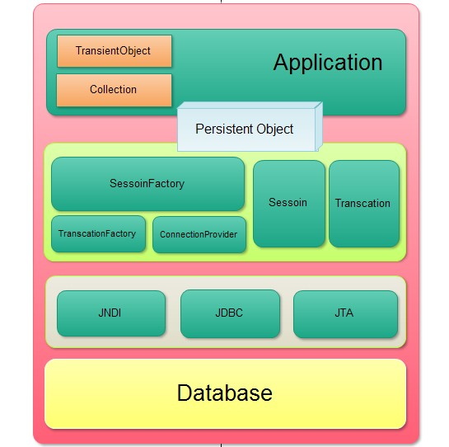
Hibernate框架图
Hibernate作为面向对象编程的对象和传统数据库打交道的中介，需要完成对象到数据库表中数据的相互转换，Hibernate框架图如下所示：

Slide 58
Hibernate的下载与安装
Hibernate 目前的最新版本是 3. 1. 2，安装和使用Hibernate请按如下步骤进行:
首先登录http://www.hibernate.org网站，下载Hibernate的二进制包 (windows平台下载zip包，Linux平台下载tar包)。
解压缩下载的压缩包，在 hibernate-3.1 路径下有个 hibernate3.jar 的压缩文件，该文件是 Hibernate 的核心类库文件。该路径下还有lib路径，该路径包含Hibernate编译和运行的第三方类库。关于这些类库的使用请参看该路径下的readme.txt文件。
将必需的 Hibernate 类库添加到 CLASSPATH 里，或者使用 ANT 工具。
总之，编译和运行时可以找到这些类即可。在 Web 应用中，则应该将这些类库复制到
WEB-INF/lib下。

Slide 59
基于SSH的应用开发案例
本节所讲的案例就是一所高等院校的一个信息管理系统的简化模型。首先，一个学校成立之初，随着学校的发展，可能会新增加二级学院，另外一方面也可能由于某些原因，学校需要撤掉某些学院，或者需要修改学院的信息（比如学院名字），有时候还可能要查询学校总共有哪些学院。系统的ER图如下：
系统的ER图

Slide 60
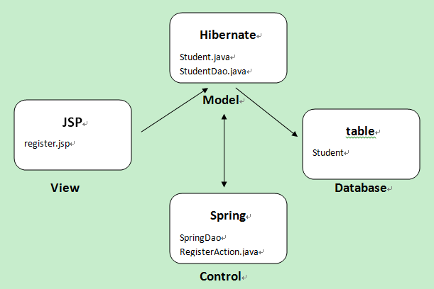
基于SSH的应用开发案例
如图，其中register.jsp页面是用做前端显示的。用户可通过此页面，填写学生的基本信息，如姓名、性别、出生年月日等，register.jsp充当的是视图（View）功能。而Student及StudentDao是负责与实际数据库软件打交道的程序，在学生填好register.jsp的信息之后，需要通过StudentDao的数据库操作，把信息更新到数据库中去，其充当的是模型(Model)的功能。而这一切都是在Spring的控制下，进行控制和跳转的，SpringDao和RegisterAction充当的是控制器(Controller)的角色，在整个系统中处于核心的控制功能，从页面的跳转都数据库的更新查询等操作，这一切都是在控制器的控制下进行操作的。

Slide 61
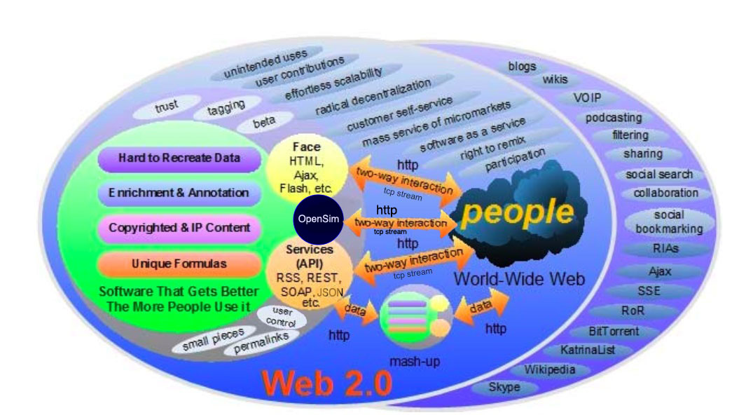
Thank you!

